Slide 1
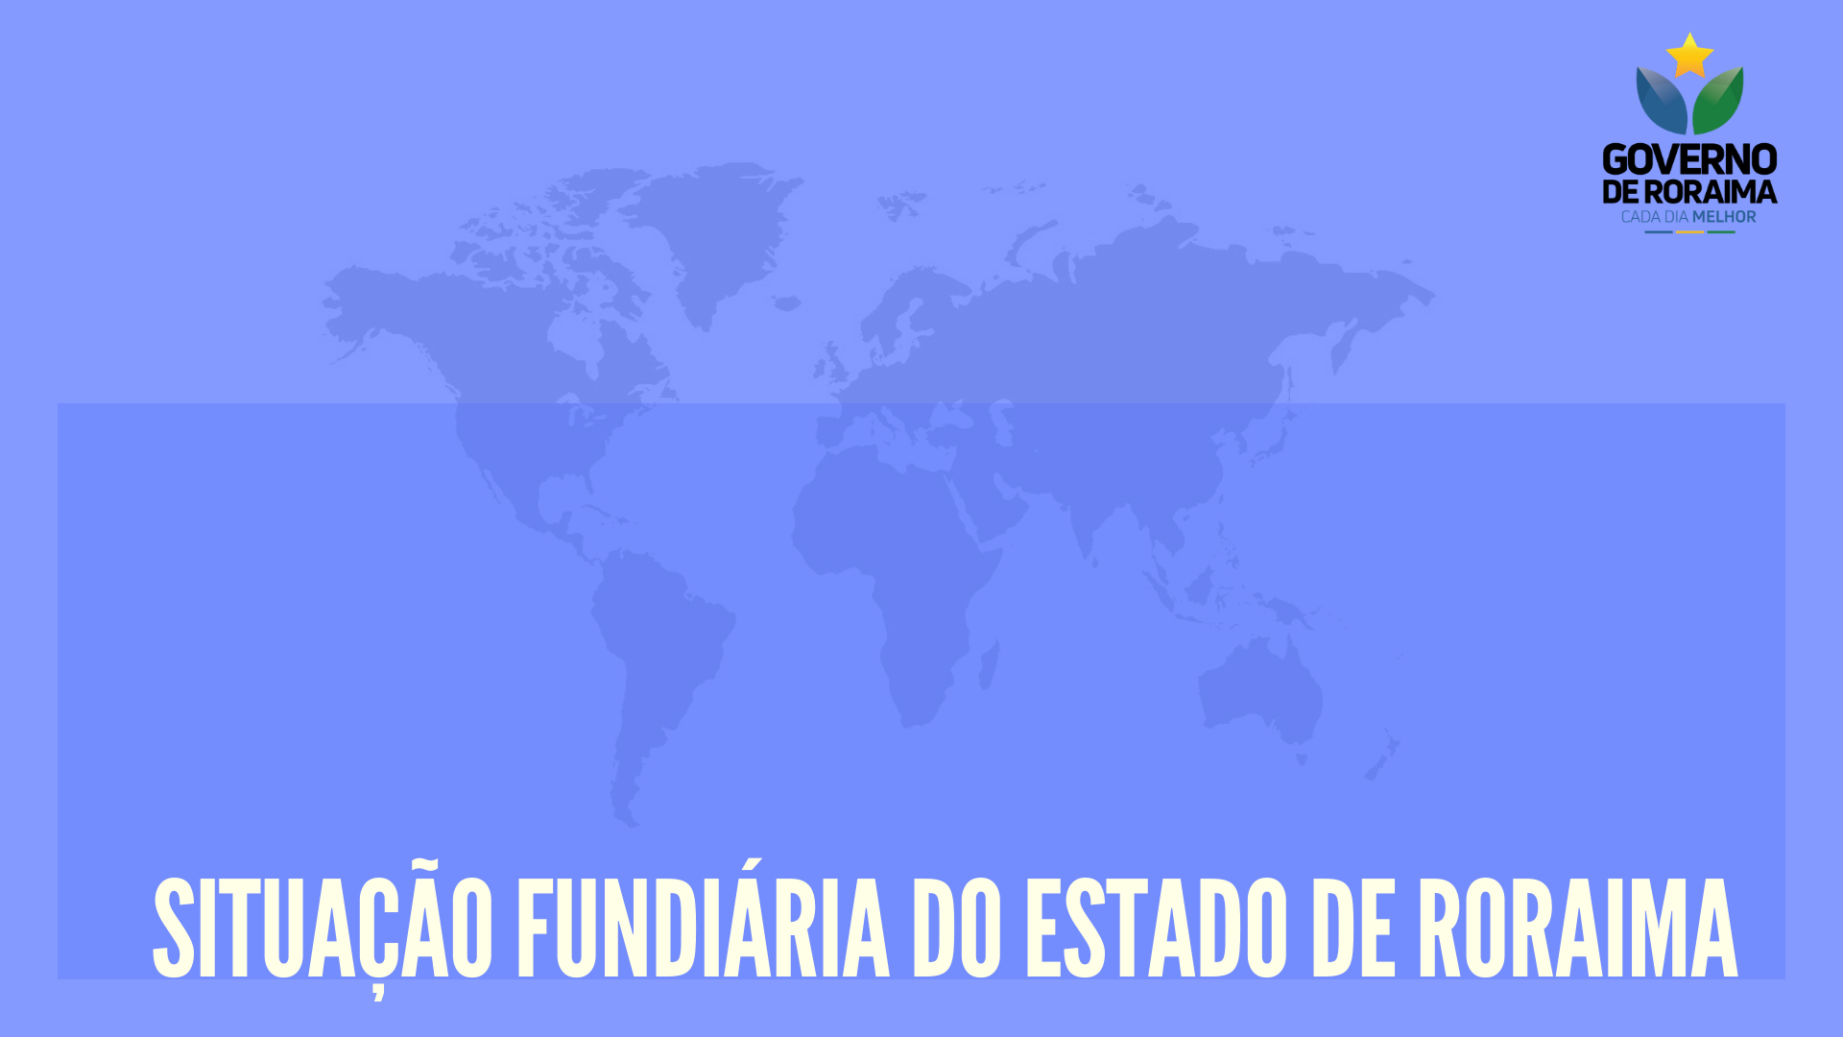
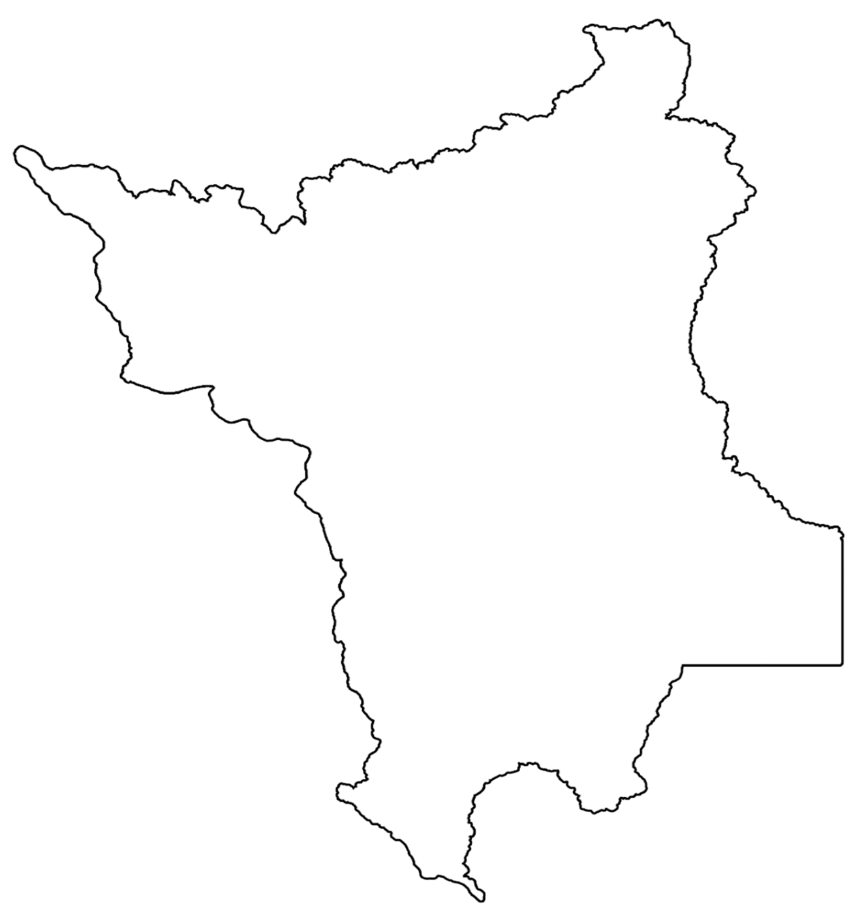
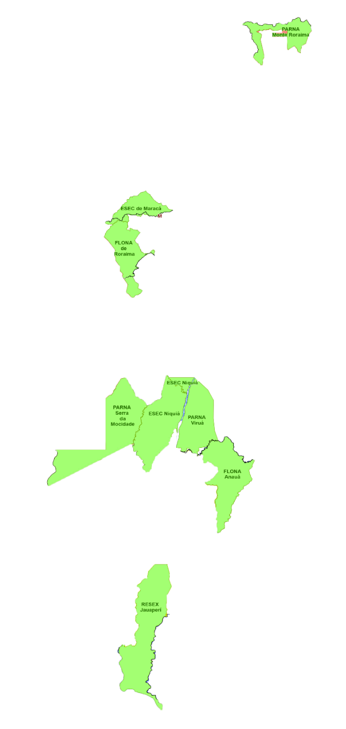
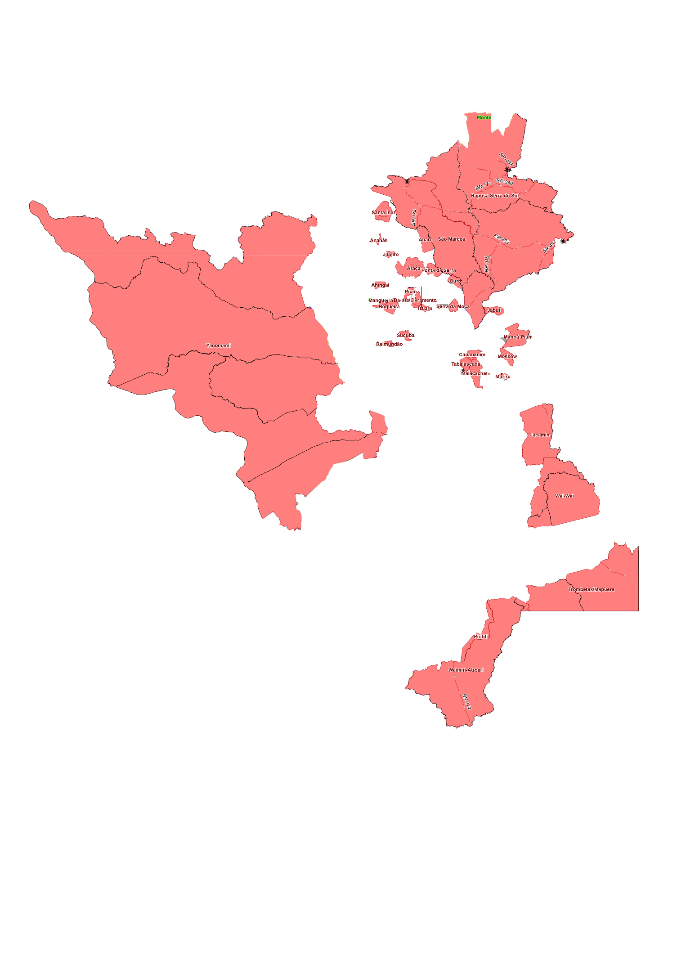
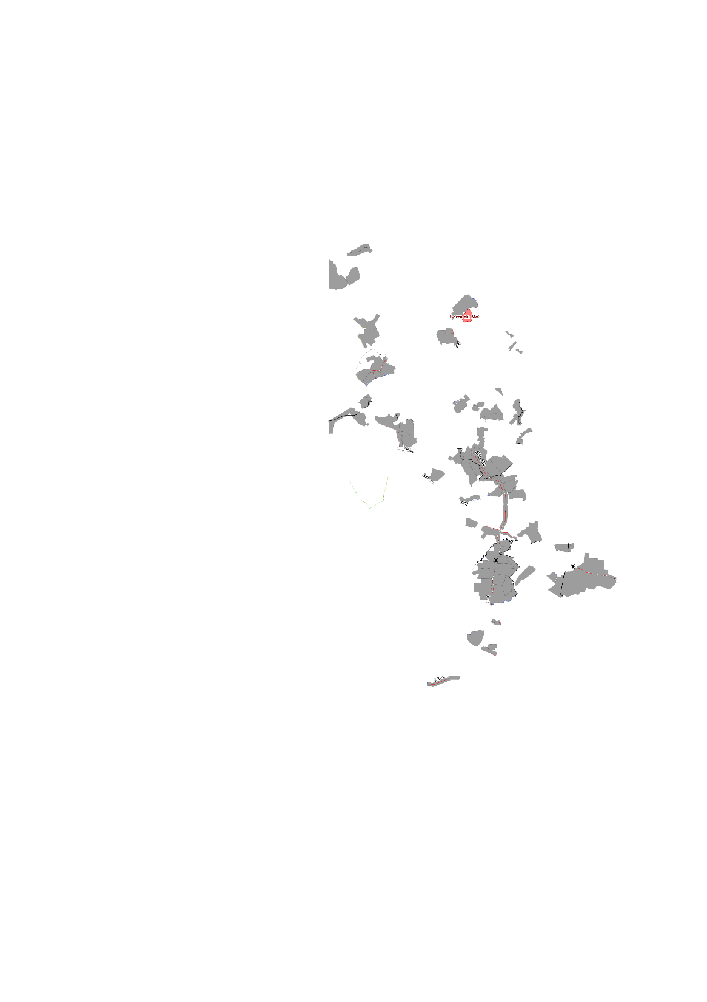


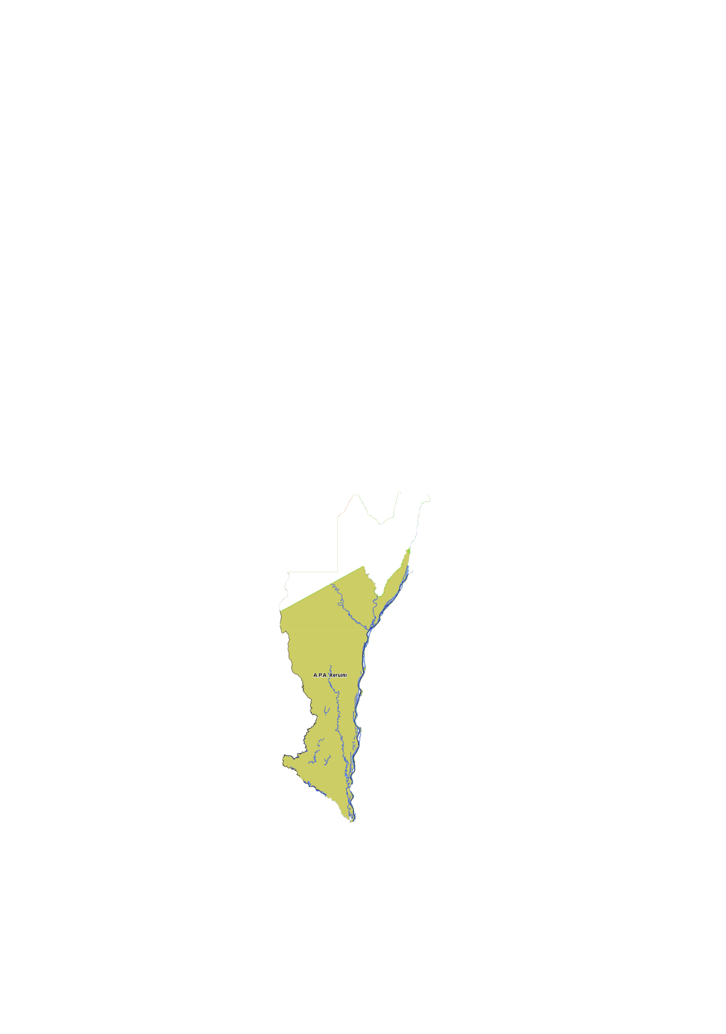
GLEBAS
BARAUANA
BR 210 II
CAUAMÉ
MURUPÚ
NORMANDIA
QUITAUAÚ
TACUTÚ
CARACARAI
EQUADOR
EREU
DECRETO 6.754/09
o decreto 6.754/09 trouxe algumas condições resolutivas, que ficaram a cargo do estado de Roraima, como vistos anteriormente, essas cláusulas condicionantes são em parte inexequíveis no que diz respeito aos destaques que se deve proceder para que efetivamente Roraima tenha segurança jurídica na regularização de terras ao particular.
OBRIGAÇÕES
PATRIMÔNIO INALIENÁVEL
PATRIMÔNIO INALIENÁVEL
TD
TD
ASSENTIMENTO PRÉVIO
FLONA JAUPERÍ (EQUADOR)
SITUAÇÃO
PENDENTE
PENDENTE
RESPONSÁVEL
UNIÃO/ESTADO
UNIÃO/ESTADO

Slide 2

Composição do Território do Estado de Roraima
10.370.317,58 ha ou seja, 46,23%
do Território Do Estado
de Roraima é formado por
Terras Indígenas
Ao subtrair a área do PARNA Monte Roraima sobreposta à T.I Raposa Serra do Sol Terras Indígenas total é de 10.289.623,3911ha, ou seja, 45,68% do Território do Estado.
Essas Terras Indígenas, segundo dados do IBGE (2010) contam com uma população de 47.847 habitantes, distribuídos nos diversos municípios do Estado.

Slide 3





Composição do Território do Estado de Roraima
Composição do Território do Estado de Roraima
Composição do Território do Estado de Roraima
Composição do Território do Estado de Roraima
No Estado de Roraima existem 9 (nove) Unidades de Conservação federais de domínio público decretadas sendo.

Slide 4




Composição do Território do Estado de Roraima
Composição do Território do Estado de Roraima
Estas UCs Federais têm a gestão do Instituto Chico Mendes de Biodiversidade (ICMBio), sendo 6 (seis) da categoria de proteção integral e 3 (três) são de uso sustentável.
02 (duas) FLONAS
(Florestas Nacionais)
03 (três) PARNAs (Parques Nacionais)
03 (três) ESECs (Estações Ecológicas)
01 (uma) RESEX (Reserva Extrativista).

Slide 5
Destas UCs, 4 quatro têm apoio do Programa Áreas Protegidas (ARPA)
ESEC Maracá, ESEC Niquiá, PARNA Viruá e PARNA Serra da Mocidade. Juntas, essas unidades abrangem uma superfície de 1.920.486,9094 ha hectares, equivalente a 8,56% da área total de Roraima.
02 (duas) FLONAs
(Florestas Nacionais)
03 (três) PARNAs (Parques Nacionais)
03 (três) ESECs (Estações Ecológicas)
01 (uma) RESEX (Reserva Extrativista).

Slide 6
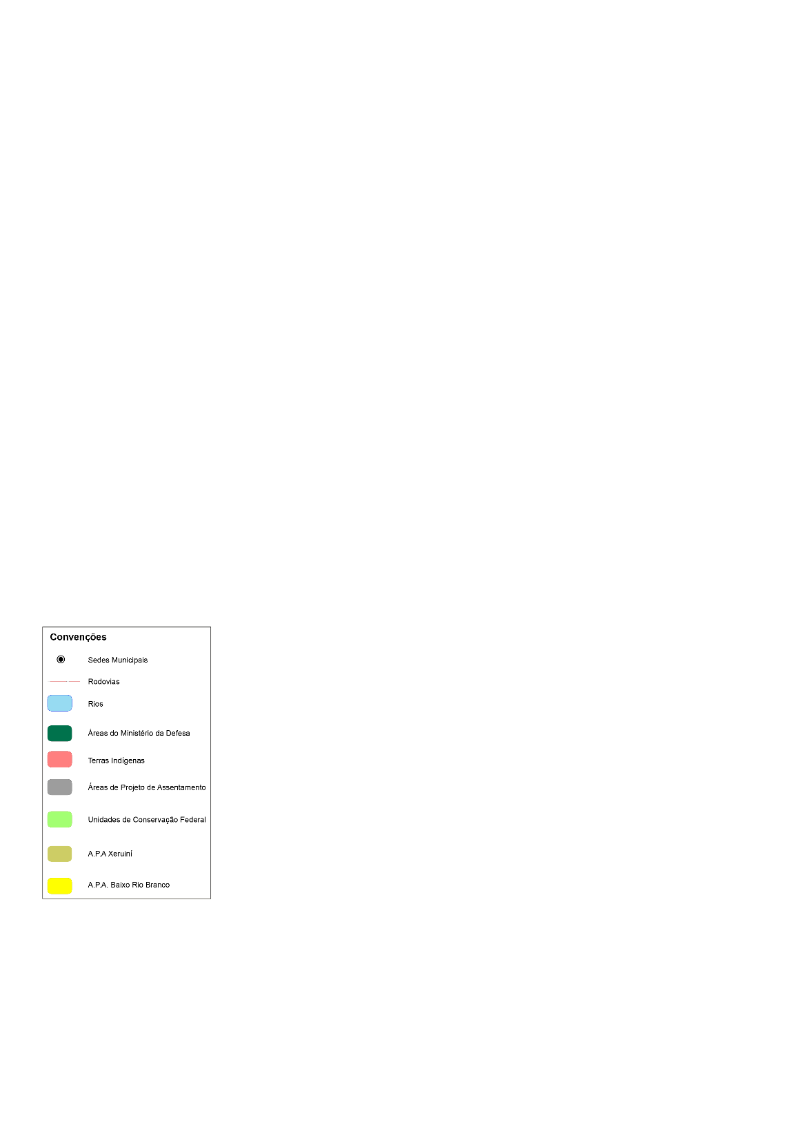
Composição do Território do Estado de Roraima
Composição do Território do Estado de Roraima
Composição do Território do Estado de Roraima
Terras Indígenas
45,68%
Unidades de Conservação Federal
8,63%
Áreas do Ministério da Defesa
1,22%
Áreas de Projeto de Assentamento
5,49%
A.P.A Xeruini e Rio Branco
11,99%

Slide 7
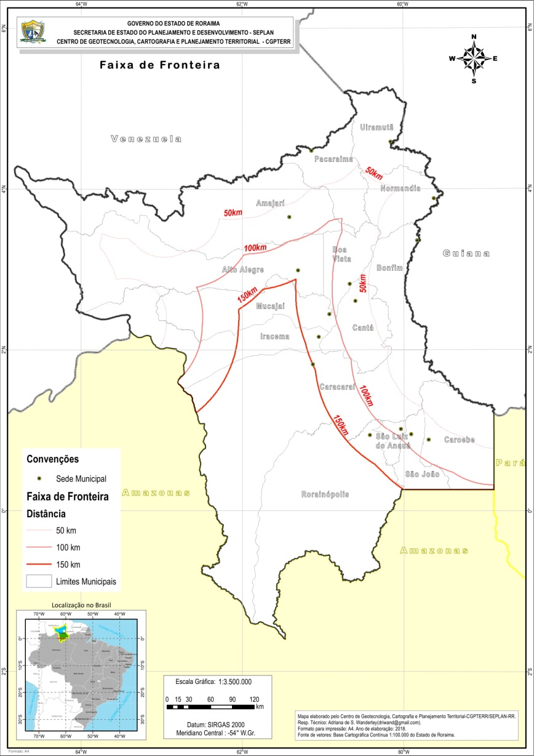
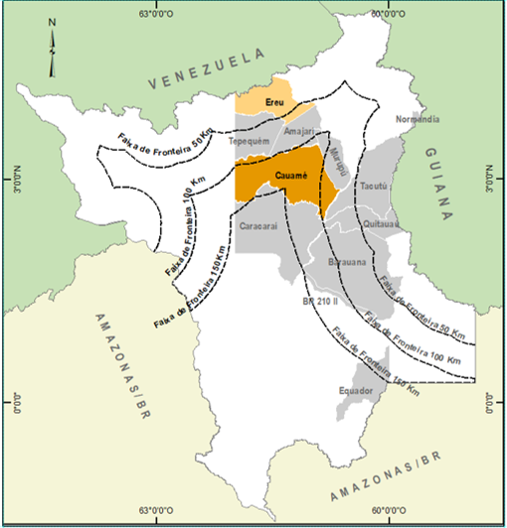
Composição do Território do Estado de Roraima
68% do Território de Roraima está dentro da faixa de fronteira, considerando o disposto no art. 20, §2° da CF/1988 c/c art. 1° da Lei Federal n° 6.634/1979
Constituição Federal de 1988
“Art. 20 – São bens da União:
...
§2° - a faixa de até cento e cinqüenta quilômetros de largura, ao longo das fronteiras terrestres, designada como faixa de fronteira, é considerada fundamental para defesa do território Nacional, e sua ocupação e utilização serão reguladas em lei.”
Lei Federal n° 6.634/1979
Art. 1º. - É considerada área indispensável à Segurança Nacional a faixa interna de 150 Km (cento e cinquenta quilômetros) de largura, paralela à linha divisória terrestre do território nacional, que será designada como Faixa de Fronteira.

Slide 8
Regularização fundiária praticado pela união por meio do INCRA/SR25 bem como INCRA/AM.
Alguns destes não possuem qualquer dado técnico, que seja possível realizar o devido destaque por meio do georreferecnaimento.
O INCRA expediu uma estimativa de mais de 5 mil títulos, dos quais foram levados a registro apenas cerca de 3800.

Slide 9


03
01
04
02
Revalidação dos 8(oito) termos de doação para emissão de assentimento prévio.
Regularização dos títulos identificados, se dará em relação aos títulos devidamente registrados.
Proibida a criação ou ampliação de novas Terras Indígenas, considerando o alto percentual de áreas protegidas (Terras Indígenas e Unidades de Conservação).
Contrário à criação da FLONA Jauaperi e solicita exclusão da área de 8.340,9196 ha da proposta de ampliação do Parque Nacional do Viruá.

Slide 10
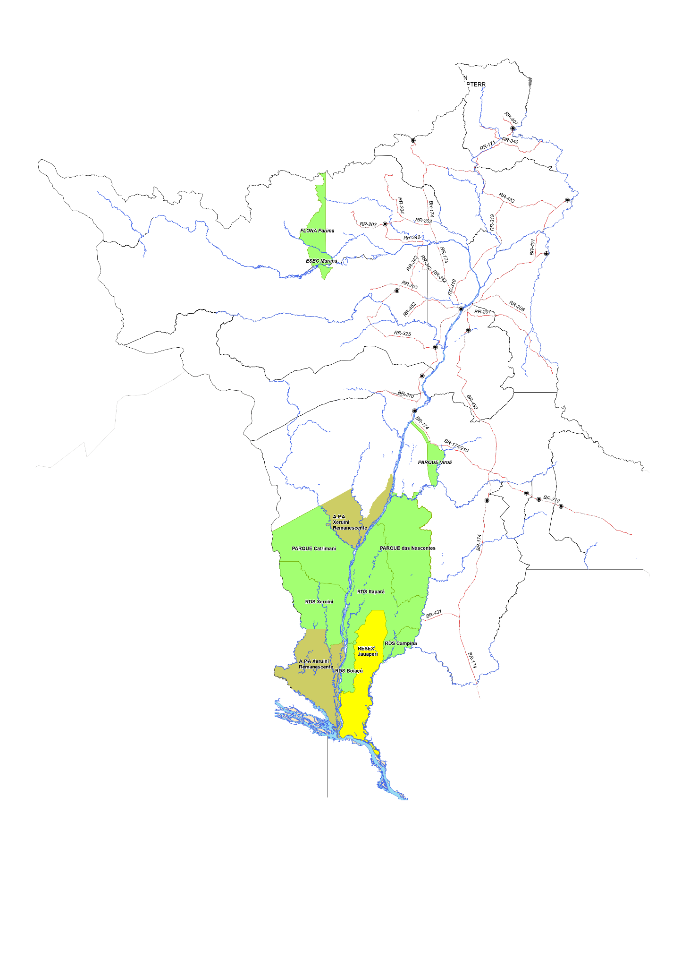

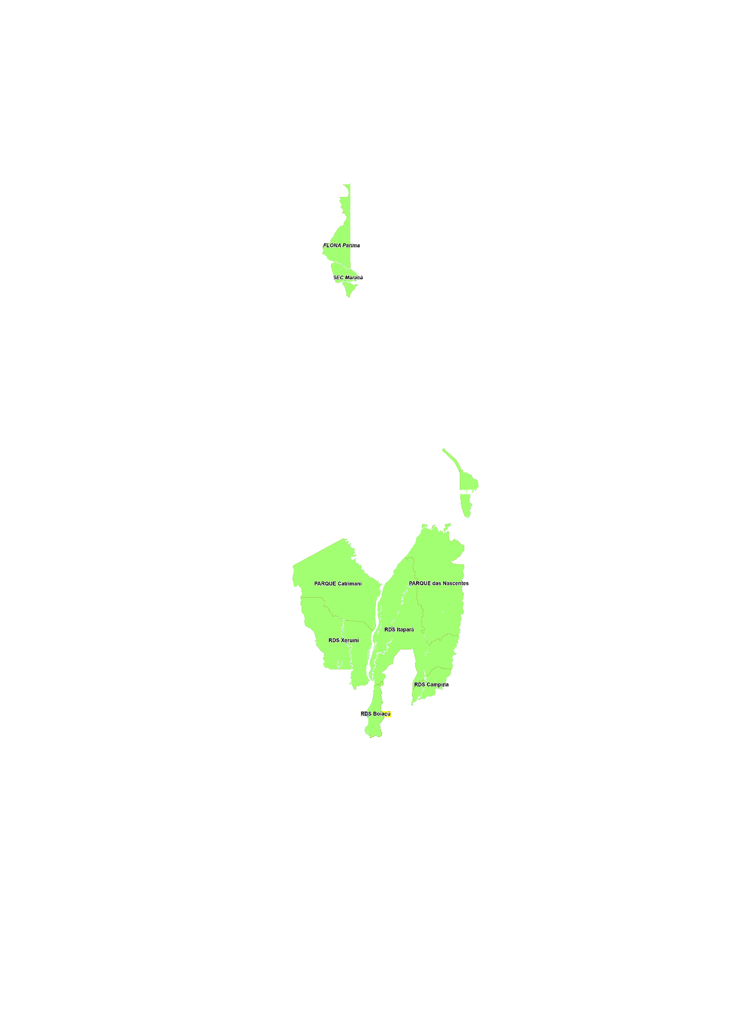


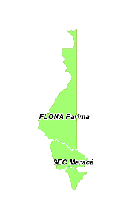
APAs estaduais
11,99%
Totalizando 65,44% do território em áreas protegidas, o que atende ao Art. 12. § 5º, da Lei n. 12.651/2012.
Recategorização das APAs Estaduais, equivalente a 2.690.278,60 há.
10,10%
RDSs estaduais
Para Reservas de Desenvolvimento Sustentável, as quais são de domínio público, conforme a Lei n. 9.985/2000,.
1,03%
Decreto 6.754/2009
1,22%
Áreas do Ministério da Defesa
ampliação de UCs Federais que somam 231.233,375 ha, conforme informações obtidas junto ao ICMBio
05
Terras indígenas
45,68%
45,68%
8,63%
Unidades de Conservação Federal
8,63%
1,22%
podendo o Estado reduzir sua área de reserva legal de 80% para 50% após a aprovação do ZEE-RR.

Slide 11
OBRIGADO!

